Slide 1
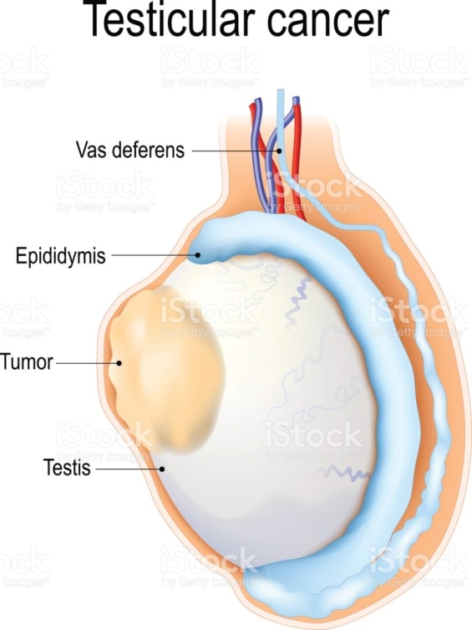
Testiscancer

Slide 2
39-årig mand ses akut
Smerter i venstre side af pungen strålende op i lysken
Fra om morgenen tiltagende i løbet af dagen
Feberfornemmelse
Kvalme, kastet op flere gange i løbet af dagen

Slide 3
Objektivt:
Meget lange ”Follikler”
Venstre testikel lejret mere kaudalt end højre
Hævet og øm
Uøm epididymis
Ingen blodprøver

Slide 4
Mon ikke der mentes funikler?

Slide 5
Hvad ville du gøre nu?
Afvente at der blev taget blodprøver
Explorere - obs. Torsio testis
Bestille UL af scrotum
Sende pt. hjem med smertestillende, til evt. ambulant kontrol

Slide 6
Exploration:
Meget lang funikel ;-)
Vital testikel.
Testiklen meget stor og med øget kartegning.
Rødme og irritation af cauda epididymis samt hinder.
Ved palpation findes der flere områder med afgrænsede faste knuder.
Testiklen fixeres.

Slide 7
Hvad vil du så gøre?
Blodprøver
UL af scrotum
CT-scanning
Udskrive uden yderligere opfølgning

Slide 8
UL af scrotum ved speciallæge i urologi:
Inhomogen venstre testikel.
Tydelig hyperæmi.
Mistanke om viralt udløst orchit.

Slide 9
Videre plan?
CT-scanning
Blodprøver
Kontrol UL
Ambulant klinisk kontrol

Slide 10
UL ved radiolog 2 uger efter:
Hele venstre testikel udstøbt af tumorvæv

Slide 12
Hvad skal der så gøres?
Orchiektomi med frys
Orchiektomi uden frys
Direkte henvisning til onkologerne

Slide 13
Ochiektomi uden frys
Sæddeponering forud for dette
DaTeCa-prøver
CT-thorax
CT-abdomen

Slide 14
Patologisvar:
Seminom – pT1, ingen karinvasion
Tumordiameter 65 mm
Ingen indvækst i rete testis eller epididymis
Frie resektionsrande

Slide 15
The End

